Slide 1
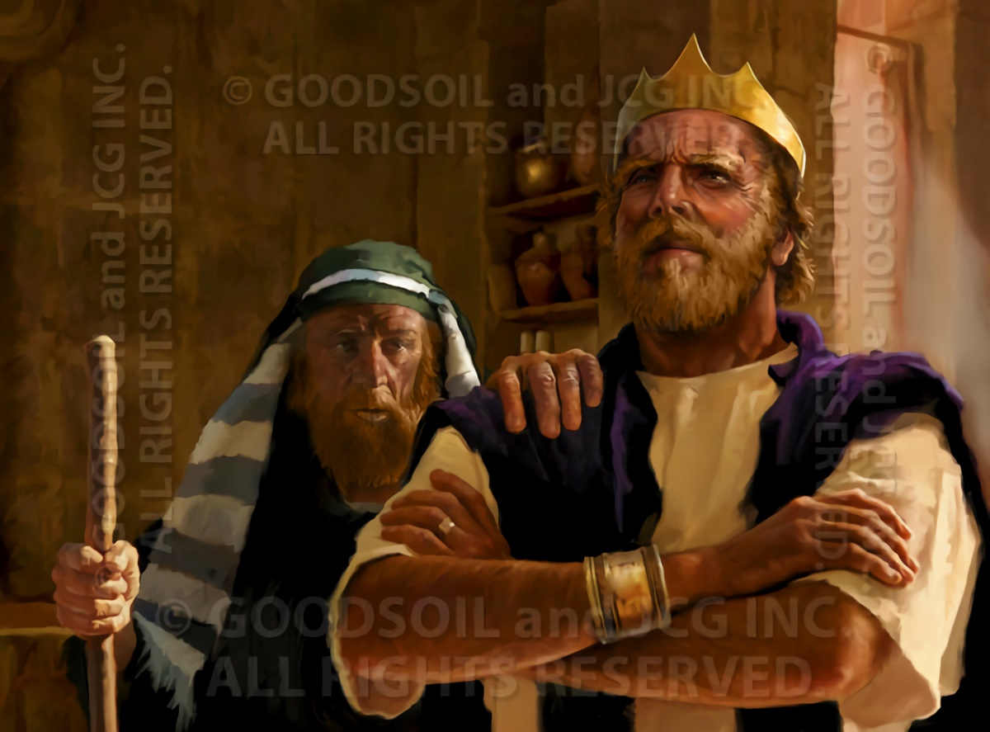
Lección 3 para el 16 de enero de 2021
CUANDO TU MUNDO SE CAE A PEDAZOS

Slide 2

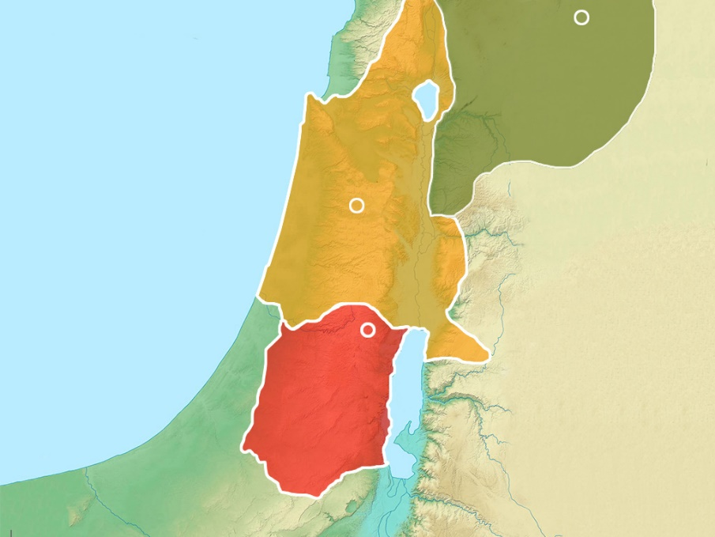
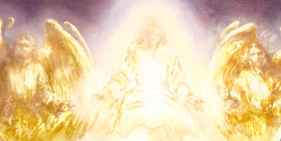
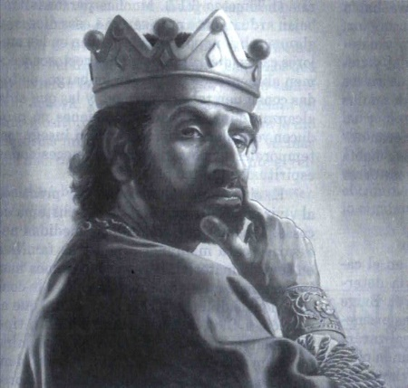


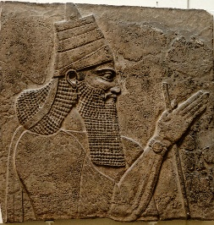



Imagínate la situación. Eres un reino débil. Dos reinos se coaligan para declararte la guerra. Cada uno de ellos, por separado, es más fuerte que tú. ¿Qué hacer?
El mundo del rey Acaz se caía en pedazos. Necesitaba un aliado poderoso que le sacase de esta situación peligrosa. ¿En quién confiar?
MAR MEDITERRÁNEO
Damasco
SIRIA
Samaria
ISRAEL
Jerusalén
JUDÁ
?
Tiempos peligrosos. Isaías 7:1-2.
Creer para permanecer. Isaías 7:3-9.
Pedir señal. Isaías 7:10-13.
La señal: una virgen y un niño. Isaías 7:14a.
Emanuel, “Dios con nosotros”. Isaías 7:14b.

Slide 3

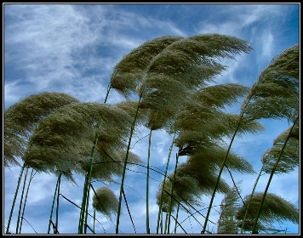
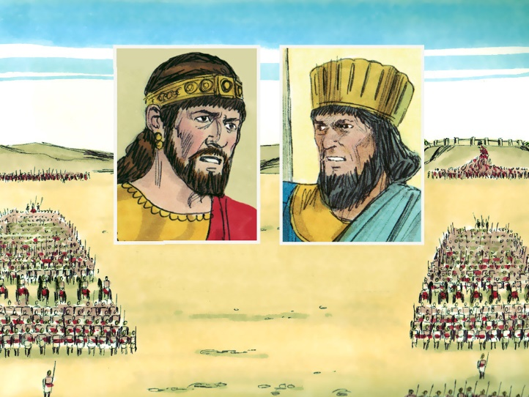
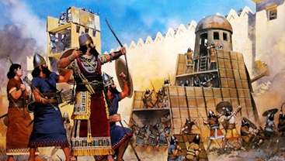
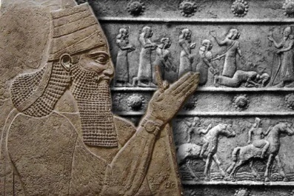
TIEMPOS PELIGROSOS
“Y vino la nueva a la casa de David, diciendo: Siria se ha confederado con Efraín. Y se le estremeció el corazón, y el corazón de su pueblo, como se estremecen los árboles del monte a causa del viento” (Isaías 7:2)
Los tiempos no eran buenos para el reino de Judá. Edom y los filisteos le causaron dificultades (2Cr. 28:17-18), y los reyes de Israel y de Siria se aliaron para derrocar a Acaz y colocar en su lugar un rey “títere”: el hijo de Tabeel (Is. 7:6).
La razón de esta invasión era la de fortalecerse ante el auge militar de Asiria que, bajo el reinado de Tiglat-pileser III, comenzaba a ser una importante amenaza.
REY PEKA
de Israel
REY REZÍN
de Siria
Por su parte, el impío rey Acaz buscó la ayuda asiria. Aunque parecía una buena idea, a la larga se volvió contra él (2R. 16:9; 2Cr. 28:20).
TIGLAT-PILESER III
rey de Asiria

Slide 4

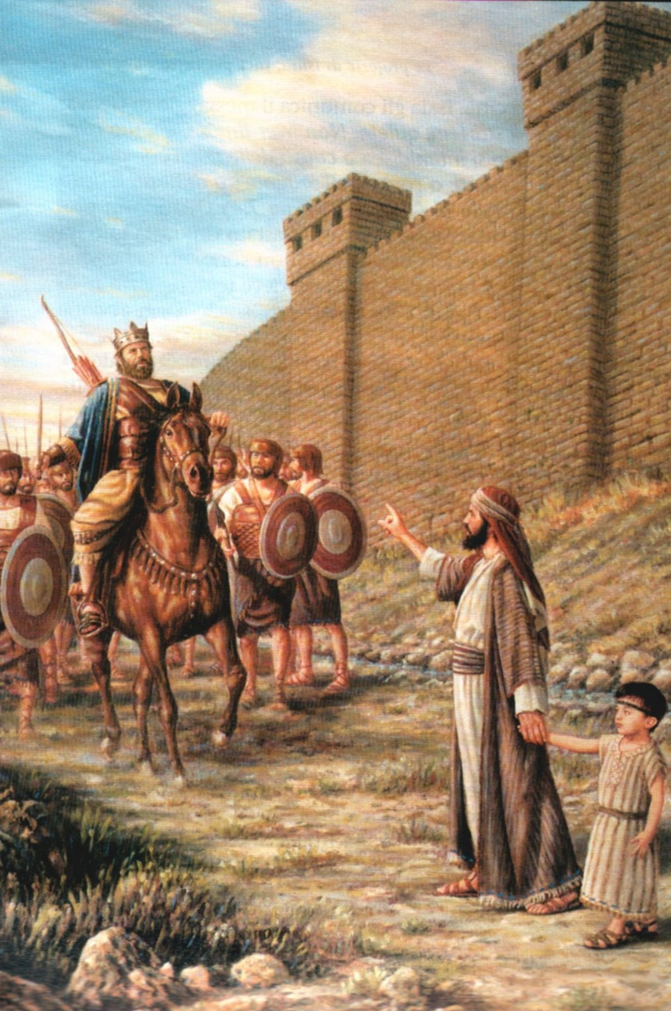
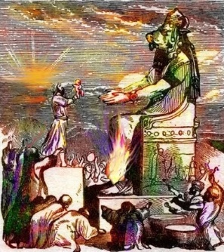
CREER PARA PERMANECER
“Si vosotros no creyereis, de cierto no permaneceréis” (Isaías 7:9b)
¿Por qué permitió Dios que Judá enfrentase tantas dificultades (2Cr. 28:5, 19)?
Acaz fue el primer rey de Judá que llevó su impiedad al extremo de sacrificar a sus propios hijos a los ídolos (2R. 16:3). Dios permitió estas dificultades para intentar volver al rey de su locura desenfrenada.
Isaías tomó a su hijo Sear-jasub (“Un remanente volverá”) y se presentó ante Acaz para llevarle un mensaje de esperanza y rogarle que confiara en el poder de Dios (Isaías 7:3-4).
Para Dios, estos peligrosos reyes [Peka y Rezín] no eran sino humo. Si Acaz confiaba en Dios, su reino permanecería firme (Isaías 7:5-7, 9).

Slide 5

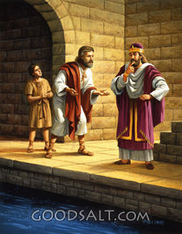
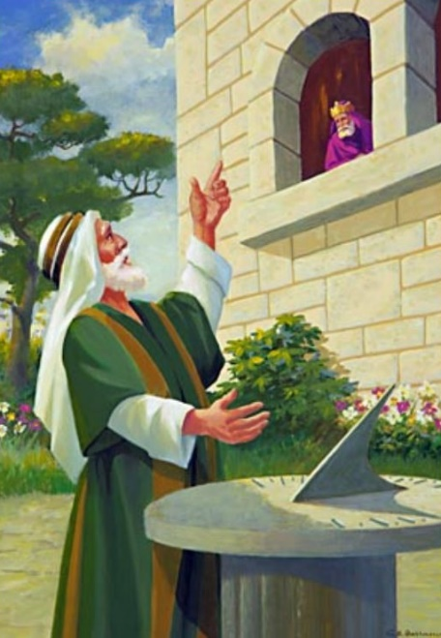
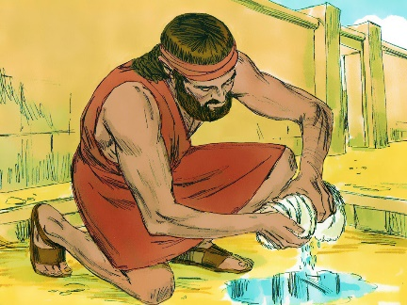
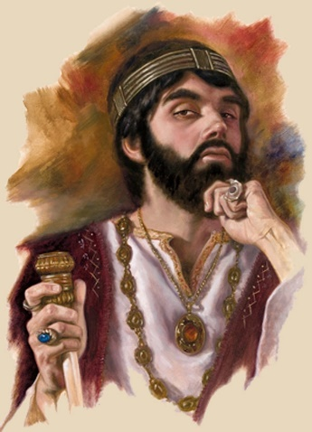
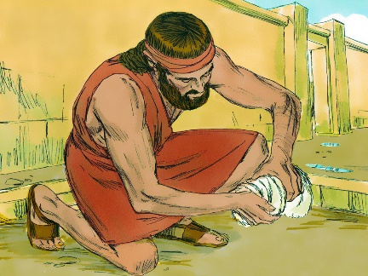
PEDIR SEÑAL
“—Pide que el SEÑOR tu Dios te dé una señal, ya sea en lo más profundo de la tierra o en lo más alto del cielo. Pero Acaz respondió: —No pondré a prueba al SEÑOR, ni le pediré nada” (Isaías 7:11-12 NVI)
Dios puso todo su poder a disposición de un ser humano impío: “Pídeme lo que quieras”. Dios estaba dispuesto a cualquier cosa con tal de hacer nacer la fe en el corazón de Acaz, y que éste se volviese a Él.
Pero Acaz no quiso que Dios le ayudase. Cerró totalmente la puerta de su corazón para no dejar entrar la fe.
Ante este rechazo, Isaías dejó de hablar a Acaz de “tu Dios”, y le reprochó que hubiese molestado a “mi Dios” (Is. 7:11, 13).
Aunque el rey de Judá rechazó a Dios, Dios no rechazó a Su pueblo.

Slide 6
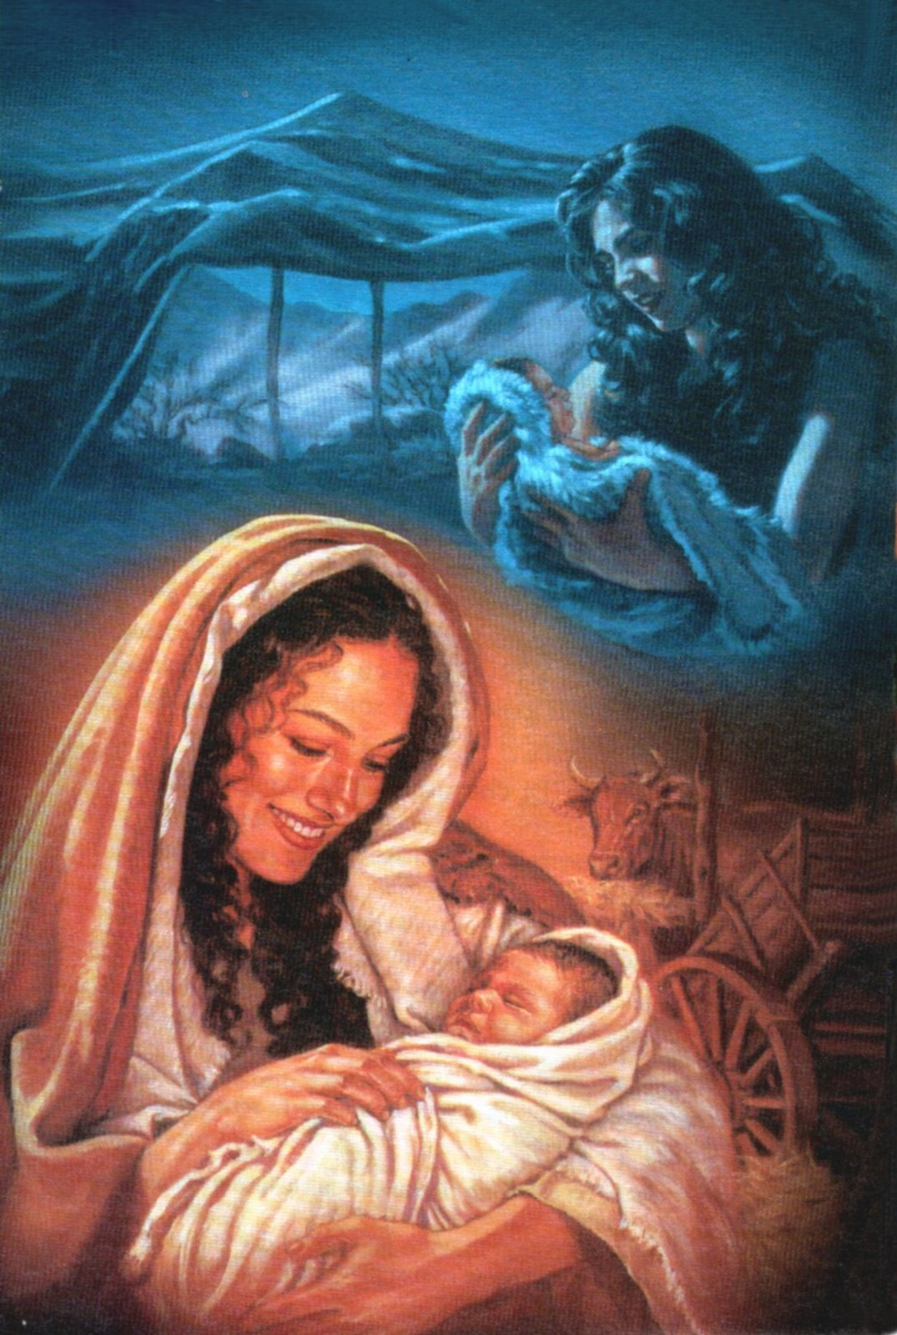
LA SEÑAL: UNA VIRGEN Y UN NIÑO
“Por tanto, el Señor mismo os dará señal: He aquí que la virgen concebirá, y dará a luz un hijo…” (Isaías 7:14a)
Dios decide elegir Él mismo la señal: en dos años (antes de que un niño sea concebido, nazca y sea capaz de distinguir lo bueno de lo malo), los dos reyes enemigos dejarán de existir (Isaías 7:14-16).
Dado que la palabra “virgen” usada aquí no implica virginidad sexual, sino juventud, el cumplimiento inmediato y futuro es claro:
La madre:
Inmediato: La esposa de Isaías (Is. 8:3-4)
Futuro: María (Mt. 1:20-23)
El hijo:
Inmediato: Maher-salal-hasbaz (Is. 8:1, 18)
Futuro: Jesús (Lc. 1:31)

Slide 7

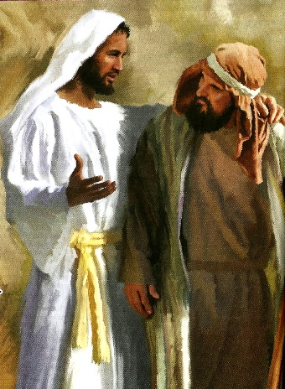
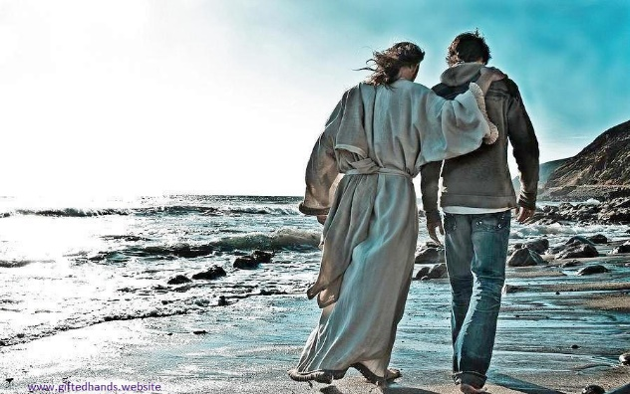
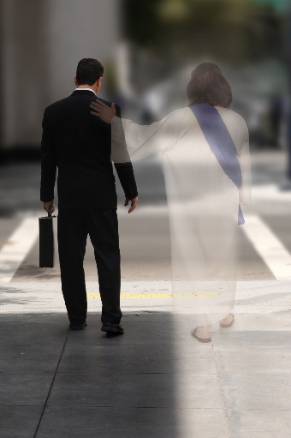
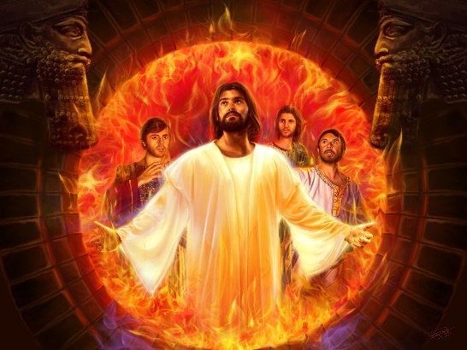
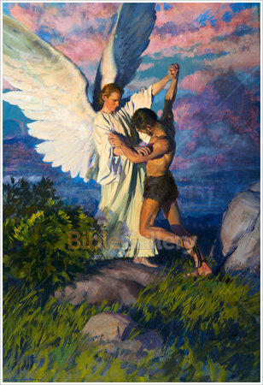
EMANUEL, “DIOS CON NOSOTROS”
“… y llamará su nombre Emanuel” (Isaías 7:14)
“El nombre Emanuel era un nombre distintivo dado por Dios como señal, para testificar del propósito divino con respecto a Judá en ese tiempo […] La señal de "Emanuel" testificaría de la presencia de Dios en medio de su pueblo para guiar, proteger y bendecir” (CBA, sobre Isaías 7:14).
Más allá de su cumplimiento inmediato o futuro, ésta es una profecía universal: Dios está con nosotros, aún cuando tengamos que pasar por situaciones difíciles.
Está hoy tan dispuesto a acompañarnos como cuando acompañó a Jacob en su angustia (Gn. 32:24-30), o cuando paseo por el fuego junto a los tres jóvenes hebreos (Daniel 3:23-27).

Slide 8

«“Emanuel, Dios con nosotros”. Esto lo es todo para nosotros. ¡Qué ancho fundamento coloca para nuestra fe! ¡Qué esperanza llena de inmortalidad pone ante el alma creyente! ¡Dios con nosotros en Cristo Jesús para acompañarnos en cada etapa del viaje al cielo!»
E.G.W. (La maravillosa gracia de Dios, 12 de julio)

